Slide 1










Nuvem/Cloud Computing em 2024 Primeiros passos, Azure, Inteligência Artificial, tecnologias, carreira...
Renato Groffe
Microsoft MVP, MTAC
renatogroffe.medium.com

Slide 2



Renato Groffe
Microsoft Most Valuable Professional (MVP)
Docker Captain
Multi-Plataform Technical Audience Contributor (MTAC)
Arquiteto de Soluções/Software
+20 anos de experiência na área de Tecnologia
Community Leader, Autor Técnico e Palestrante
https://renatogroffe.medium.com

Slide 3
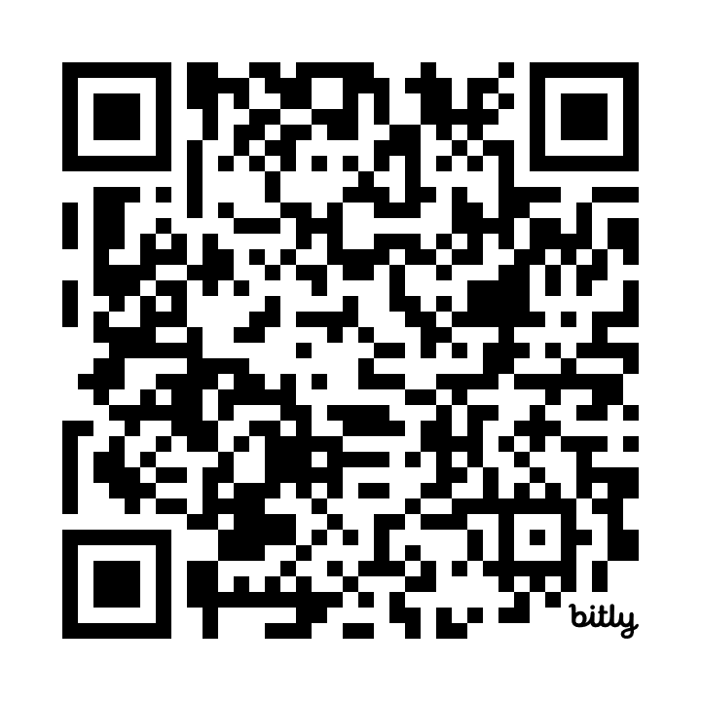
Conteúdos desta apresentação
https://github.com/renatogroffe/Nuvem-IA-Mercado_Anhanguera-2024-10

Slide 4
Agenda
Tecnologias em alta no mercado
Nuvem, Inteligência Artificial...
Quando utilizar, recomendações…

Slide 5

Por que a nuvem?
Priorizar negócio, ao invés de somente a tecnologia
Escalabilidade para atender a demandas crescentes
Aumento de produtividade, eficiência e redução de custos
O Microsoft Azure é uma das plataformas em nuvem mais utilizadas

Slide 6
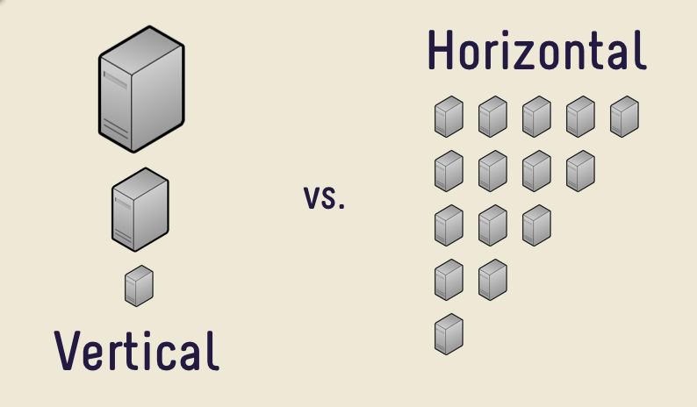
Escalabilidade

Slide 7

Serviço
Ideia básica por trás do conceito de cloud computing

Slide 8
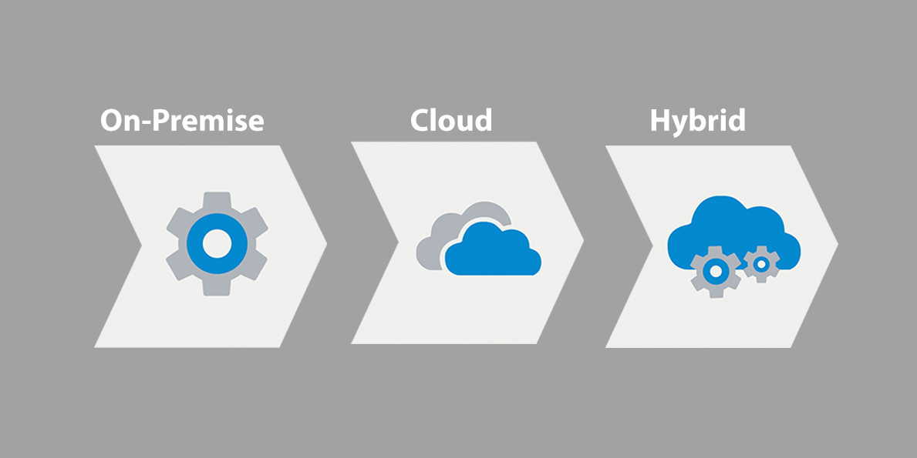
On Premise x Nuvem
On Premise
Nuvem
Híbrido

Slide 9
Diferentes alternativas na nuvem
Infrastructure as a Service
Database as a Service
Platform as a Service
Containers

Slide 10
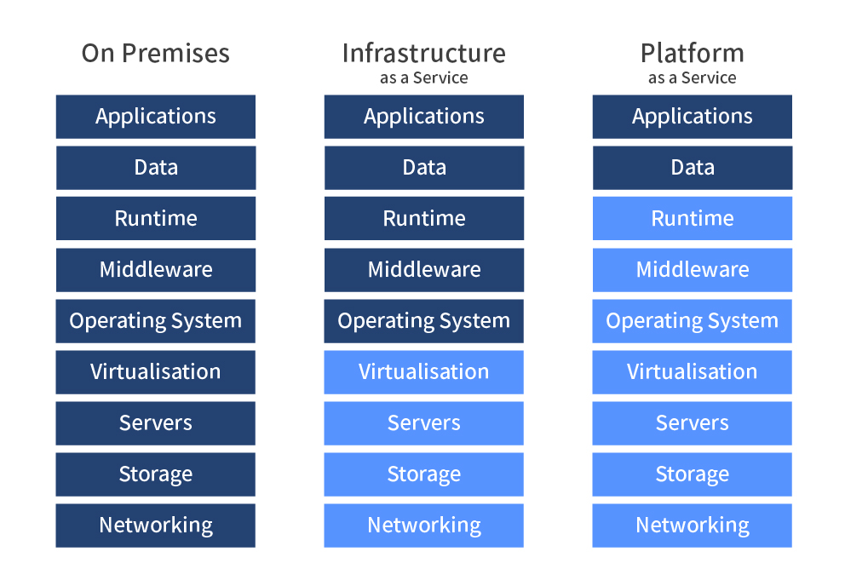
On Premise x Nuvem

Slide 11

Nuvem Pública x Privada

Slide 12
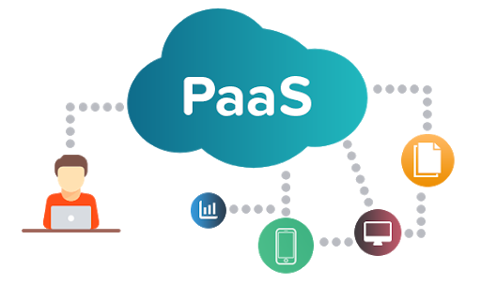
Platform as a Service (PaaS)
A infraestrutura necessária é contratada mediante alternativas oferecidas pelo provedor de cloud
Não há controle direto do hardware empregado

Slide 13

Tecnologias importantes ao se falar em nuvem

Slide 14

O que mais importa nas tecnologias hoje?
Multiplataforma
Open source
Comunidades técnicas participando do desenvolvimento
Flexibilidade
Extensibilidade

Slide 15


Linux
Inúmeras distribuições
Soluções open source empregam Ubuntu e Debian com mais frequência
Alternativa preferida para hospedagem de aplicações na nuvem
WSL 2 (Windows Subsystem for Linux)
A própria Microsoft integra hoje a Linux Foundation

Slide 16
Git
Versionamento de código
Multiplataforma
Facilidade no trabalho em equipes
Hoje um padrão de mercado
Soluções de hospedagem de código (GitHub) e automação baseadas em Git

Slide 17

Visual Studio Code
Editor de código-fonte gratuito, não uma IDE!
Debug, code complete
Compatível com Windows, Linux e Mac
Gigantesco ecossistema com desenvolvimento de extensões
Frequentemente utilizado no Desenvolvimento Web
Muito mais do que apenas tecnologias Microsoft

Slide 18


PowerShell e Bash
Agilidade e produtividade na linha de comando
Scripts de automação
Multiplataforma

Slide 19


Azure DevOps e GitHub Actions
Automação
Previsibilidade
Evitar falhas humanas na publicação de aplicações

Slide 20

Docker e Kubernetes
Execução de aplicações de forma isolada
Menor dependência de ambiente
Escalabilidade

Slide 21


Iniciativas voltadas a software livre + nuvem
Cloud Native Computing Foundation
Apache Software Foundation
Estas fundações estão por trás de diversas tecnologias open source hoje adotadas no mundo corporativo

Slide 22
A Nuvem Microsoft

Slide 23
Azure
Plataforma de cloud computing da Microsoft
Suporte a inúmeras tecnologias open source
Mais da metade dos recursos hoje executam em Linux
Utilizando por grandes, médias e pequenas empresas em todo o mundo

Slide 24




Azure – Serviços importantes
Azure App Service
Azure Storage
Azure Functions
Azure SQL

Slide 25
Carreira, certificação…

Slide 26
Considerações importantes
Aprendizado contínuo
O papel do Arquiteto de Nuvem
O exame de certificação AZ-900 – Azure Fundamentals

Slide 27
Inteligência Artificial

Slide 28


Inteligência: uma visão geral
Advento da OpenAI
IAs generativas, Large Language Models (LLMs)
Copilots
Llama / Ollama

Slide 29

GitHub Copilot: uma visão geral
Parceria entre OpenAI e GitHub
AI pair programming
Uso do OpenAI Codex
Planos individuais e empresariais
Sugestões codificando

Slide 30
GitHub Copilot: uma visão geral
Produtividade
Aceleração do aprendizado
Suporte a dezenas de tecnologias
Visual Studio Code, Visual Studio 2022, Neovim, JetBrains IDEs

Slide 31
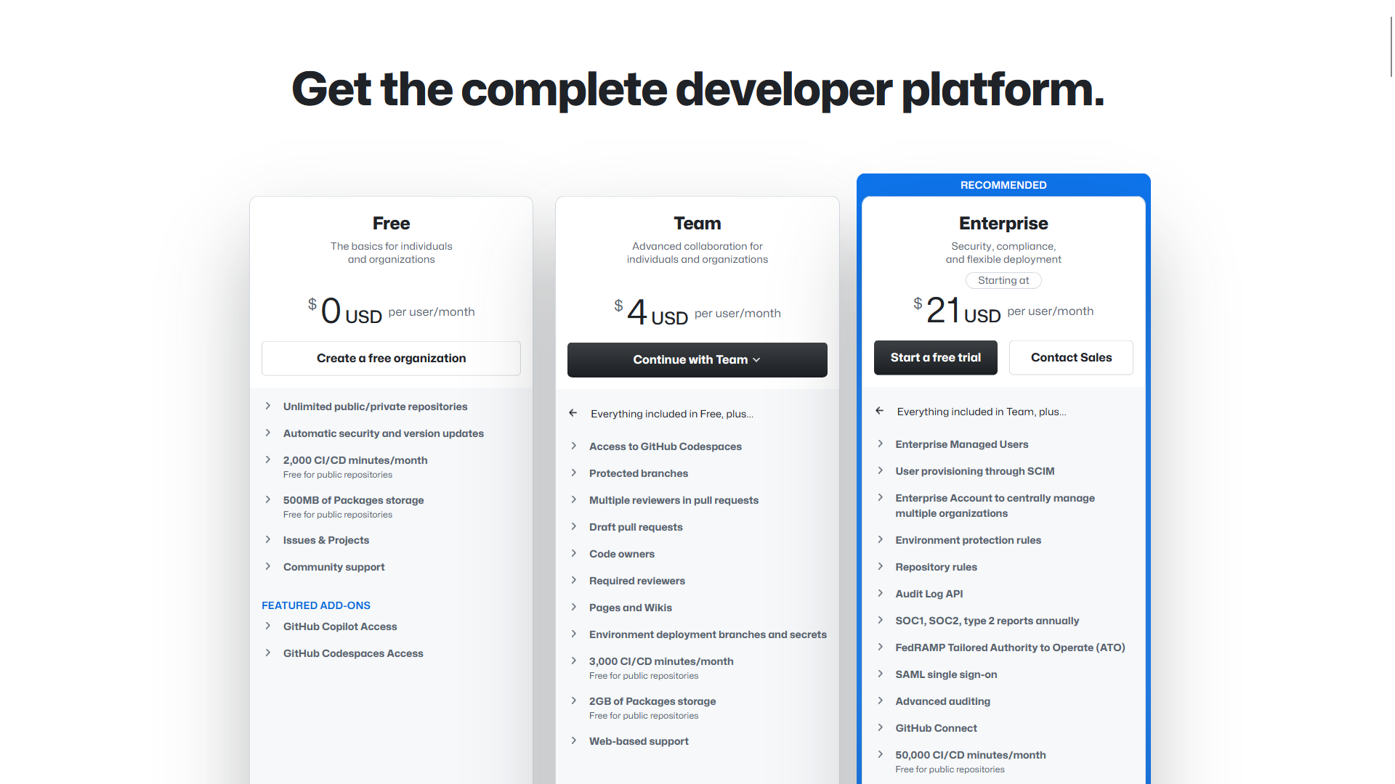

Slide 32
Conteúdos desta apresentação
https://github.com/renatogroffe/Nuvem-IA-Mercado_Anhanguera-2024-10

Slide 33
OBRIGADO!

